Slide 1
DATA VISUALIZATION TRỰC QUAN HÓA DỮ LIỆU BÀI 5: PHÂN TÍCH HỆ THỐNG TRỰC QUAN
AI Academy Vietnam

Slide 2
Nội dung
Bốn mức độ của thiết kế hệ thống trực quan
Sự đe dọa đến tính hợp lý
Các phương pháp đánh giá hợp lý
Một số ví dụ

Slide 3
Hệ thống trực quan: Tính hợp lý
Xác nhận xem một thiết kế đã cho có thành công ngay từ khi bắt đầu quá trình thiết kế hay không?
Xác nhận một thiết kế có hiệu quả không?
Giải bài toán đúng
Không xem xét các bài toán mà người dùng không cần
Cách giải đúng:
Lời giải hiệu quả
Notes:
Làm thế nào để xây dựng hệ thống trực quan tốt?
Các bước kiểm tra tính hợp lý?

Slide 4
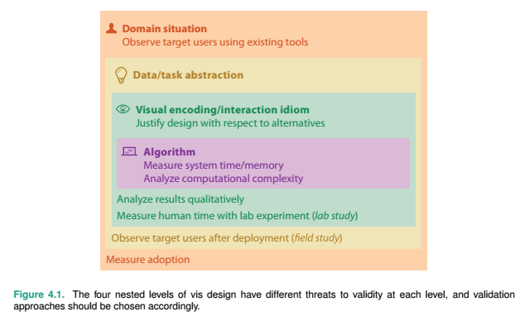
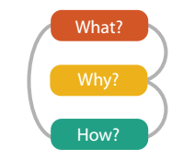
Hệ thống trực quan: Tính hợp lý
Notes:
What: Mỗi ngành chuyên biệt (domain) đều có tính hợp lý khác nhau – Domain
Data/ Task abstraction: why
How: mô tả như thế nào

Slide 5
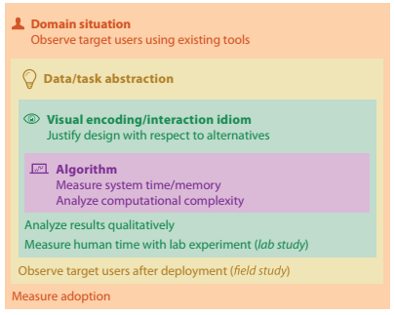
Bốn mức độ xác nhận
Lĩnh vực chuyên môn:
Dữ liệu và nhiệm vụ
Mã hóa hình ảnh và tương tác
Thuật toán
Mỗi cấp độ có mối đe dọa khác
nhau về tính hợp lý
Phương pháp đánh giá cho
mỗi cấp độ phù hợp
Notes:
Các mối đe dọa tính đúng đắn của các cấp độ

Slide 6

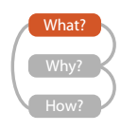
Lĩnh vực chuyên môn
Mô tả một lĩnh vực cụ thể của người sử dụng
Câu hỏi
Dữ liệu
Mục tiêu
Kết quả là sự hiểu biết của người thiết kế đạt được về nhu cầu thực sự của người dùng
Phương pháp: Phỏng vấn, nghiên cứu cẩn thận về người dùng
Notes:
Trả lời cho câu hỏi what? – Lĩnh vực chuyên môn (domain là gì)
Câu hỏi: từ lĩnh vực mà ta đặt ra các câu hỏi
Dữ liệu:
Mục tiêu: hiểu được nhu cầu của người dung: phải hiểu thì mới đặt ra được câu hỏi hợp lý và trả lời cho câu hỏi ấy

Slide 7
Lĩnh vực chuyên môn
Nhà thiết kế: khó hiểu biết rõ ràng các yêu cầu đối với một mục tiêu
Người dùng xem dữ liệu nhưng thường không thể nói lên nhu cầu phân tích một cách rõ rang
Kết quả xác định:
Một bản các câu hỏi chi tiết về hành động về các mục tiêu
Một bộ dữ liệu không đồng nhất
Notes:
Who are the target users?

Slide 8


Dữ liệu và nhiệm vụ
Yêu cầu: trừu tượng hóa các câu hỏi chuyên môn và dữ liệu thành một đại diện chung
Tại sao người dùng cần công cụ trực quan
Dữ liệu nào cần hiển thị.
Chẳng hạn: Duyệt, so sánh, tóm tắt
Mục tiêu: Xác định loại dữ liệu nào sẽ hỗ trợ hiển thị để giải quyết vấn đề của người dùng.
Notes:
Các dữ liệu cần đặt ra, ngữ nghĩa cần đặt ra
Tại sao phải trực quan
Tóm tắt: thống kê, mô tả, phân phối, độ lệch chuẩn
Mục tiêu:

Slide 9
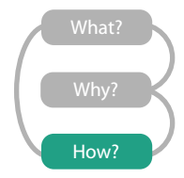

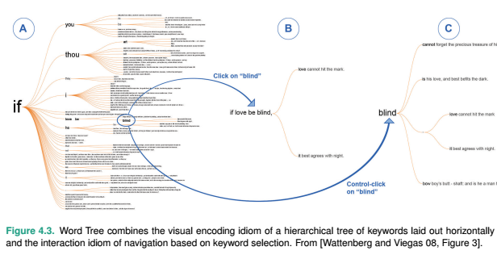
Mã hóa hình ảnh và tương tác
Mục tiêu: nhà thiết kế quyết định cách thức cụ thể để tạo ra các biểu diễn trực quan và các thao tác tương tác.

Slide 10

Thuật toán
Mục tiêu: xây dựng thuật toán qua đó để nhà thiết kế có thể xử ký hiệu quả các hiển thị trực quan và các tương tác trực quan.
Ví dụ: Thiết kế di chuyển chuột có thể không khả thi nếu tính toán mất vài phút thay vì một phần của giây.
Thuật toán có thể thay đổi bằng cách tính toán trước để hỗ trợ phản hồi nhanh
Notes:
Efficient computation

Slide 11
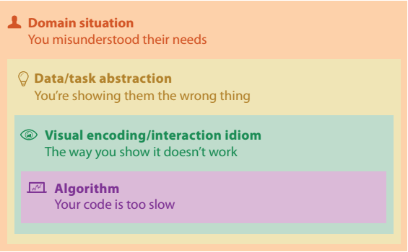
Sự đe dọa tính hợp lý
Notes:
Different ways to get it wrong each level

Slide 12
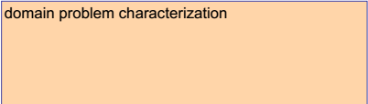


Bốn đe dọa đến tính hợp lý
Đặt sai bài toán
Người sử dụng không cần
Dữ liệu và nhiệm vụ sai
Hiển thị sai yêu cầu
Mã hóa và tương tác sai
Mã hóa không phù hợp
Thuật toán sai
Chạy quá lâu
Notes:
Dựa theo các cấp độ quan trọng từ trên xuống dưới

Slide 13
Cách tiếp cận
Hướng vấn đề (problem-driven):
Từ trên xuống
Lĩnh vực chuyên môn:
Dữ liệu và nhiệm vụ
Mã hóa hình ảnh và tương tác
Thuật toán
Hướng kỹ thuật (technique-driven):
Từ dưới lên
Thuật toán
Mã hóa hình ảnh và tương tác
Notes:
Không nên tiếp cận theo hướng kĩ thuật

Slide 14



A
Notes:
- Luôn đánh giá lại kết quả của mỗi đầu vào và đầu ra mỗi bước -> thành hình xoáy trôn ốc

Slide 15
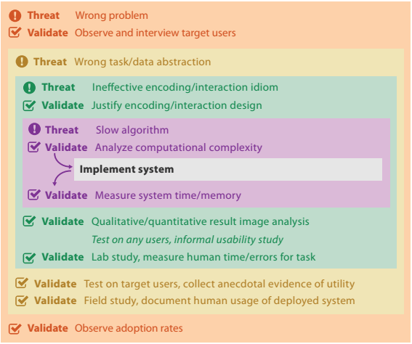
Phương pháp xác nhận
problem-driven
technique-driven
Notes:
Validation solution: use methods from appropriate fields at each level
upstream
4) Algorithm: computer science, technique-driven work
3) design, cognitive psychology
2) anthropology/enthrography
downstream
Threat: đe dọa
Validate: Xác thực

Slide 16
Phương pháp xác nhận
Lĩnh vực chuyên môn
Đe dọa:
Vấn đề sai
Xác nhận
Quan sát và phỏng vấn mục tiêu
người sử dụng
Quan sát tỷ lệ chấp nhận
Notes:
Mối đe dọa chính là vấn đề nhầm lẫn mục tiêu người sử dụng trên thực tế không có những vấn đề này.
Xác nhận chủ yếu là định tính
Cách khắc phục: hỏi lại thằng người dùng nó cần dung
Soạn lại bộ câu hỏi để phỏng vấn

Slide 17
Phương pháp xác nhận
Dữ liệu và nhiệm vụ
Đe dọa
Dữ liệu xấu
Nhiệm vụ sai
Xác nhận
Kiểm tra lại mục tiêu, thu thập
bằng chứng, tiện ích
Nghiên cứu chuyên môn, tài liệu
sử dụng hệ thống
Notes:
Dữ liệu không giải quyết được các vấn đề quan trọng của mục tiêu người sử dụng.
Chống lại mối đe dọa:
Dữ liệu sai, không đầy đủ, xấu
Phương pháp khắc phục:
Xem lại dữ liệu
Nghiên cứu chuyên môn
Thu thập thêm dữ liệu

Slide 18
Phương pháp xác nhận
Mã hóa và tương tác
Đe dọa:
Kỹ thuật mã hóa và tương tác
không hiệu quả
Xác nhận:
Điều chỉnh mã hóa, tương tác
Phân tích trực quan định tính
Phân tích trực quan định lượng
Nghiên cứu trong phòng thí
nghiệm
Notes:
Mã hóa:
Điều chỉnh lại cách phân tích các mã hóa đó
Đưa ra thước đo về độ cảm nhận

Slide 19
Phương pháp xác nhận
Thuật toán
Đe dọa:
Thuật toán chậm
Xác nhận:
Phân tích độ phức tạp
Đo thời gian của hệ thống
Đo bộ nhớ của hệ thống

Slide 20
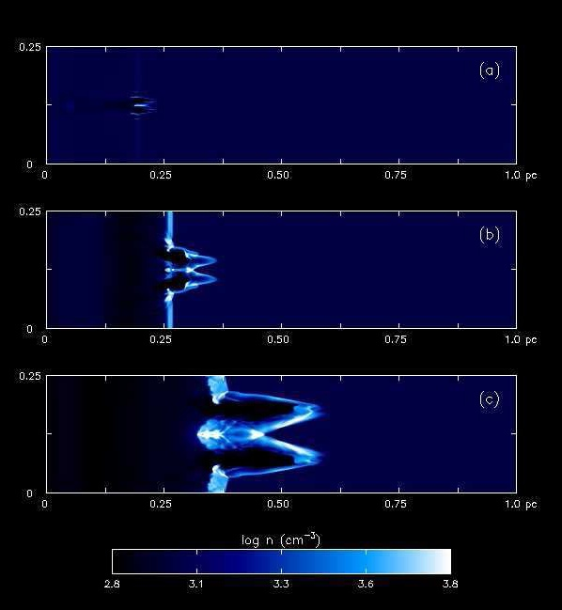
VIS CONTEST 2008
Mô phỏng số các ngôi sao đầu tiên trong vũ trụ
Tia UV không chỉ đơn giản ion hóa H, He thành các ion và electron tự do mà có một mặt ion hóa mỏng ngăn cách khí nóng (20000K) với khí lạnh (72K) tiến lên với tốc độ ánh sáng.

Slide 21
Dữ liệu
Một lưới thông thường 600x248x248 điểm. Điều này dẫn đến một lưới bao gồm 36,9 triệu điểm.
Có 200 bước thời gian mô phỏng bao gồm 25,37 nghìn năm.
Mô phỏng ban đầu lưu trữ trạng thái của toàn bộ khối lượng khoảng 126,8 năm một lần
He++ mass abundance
total particle density (# of particles/cm^3)
gas temperature (degrees Kelvin)
H mass abundance
H+ mass abundance
He mass abundance
He+ mass abundance
H- mass abundance
H_2 mass abundance
H_2+ mass abundance

Slide 22
Nhiệm vụ
The shadow instability forms in the ionization front when it encounters a spherical bump in the gas that is centered on the X axis. Is the instability symmetric around this axis? If not, how is the symmetry broken?
Over 100 chemical reactions occur in primordial H and He (many of which are driven by radiation in the I-front) but what most interests those studying first structure formation in the universe is H_2. It allowed primeval gas clouds to collapse and form the first stars before galaxies later coalesced. Where is H_2 most prevalent in the simulation?

Slide 23
Nhiệm vụ
How thick are the first fingers of radiation that break through cracks in the shock? Radiation is present wherever there is ionized gas (H+ or 20,000 K temperatures) while shocked gas is nearly neutral and at temperatures of a only few thousand K (the ambient undisturbed gas is at 72 K).
Turbulence can be thought of as a cascade of fluid flow from large to small scales that tends to dissipate the bulk motion of flow. What usually triggers the cascade are shear motions in which fluid parcels slide past one another. The magnitude of the vorticity of the flow (defined to be the curl of the velocity field) is a useful measure of shear and indicates where turbulence is likely (the cascades themselves are often so small that numerical simulations do not usually resolve them)

Slide 24
Nhiệm vụ
Turbulent flows by themselves do not form H_2, only the presence of free electrons can. However, if free electrons are present (as signified by H+ fractions) can turbulence enhance H_2 formation? If so, is it because turbulent eddies create overdensities in which reactions occur more rapidly? If not, is it that even though free electrons are present that the turbulence disrupts H- and H_2+ formation (the key precursors of H_2)?
Question 5posed a very specific hypothesis about the cause of turbulence. The broader question of interest, and the one for which visualization offers the most promise of displaying something unexpected, is "What is causing the turbulence?" Can you do an open-ended visualization of all variables to try and help answer this question? This is the "seeing the unexpected" question that will hopefully provide new hypotheses.

Slide 25
Giải nhất
Lars Linsen, Tran Van Long, Paul Rosenthal, "Linking Multidimensional Feature Space Cluster Visualization to Multifield Surface Extraction," IEEE Computer Graphics and Applications, vol. 29, no. 3, pp. 85-89, May/June, 2009. DOI: http://doi.ieeecomputersociety.org/10.1109/MCG.2009.45

Slide 26
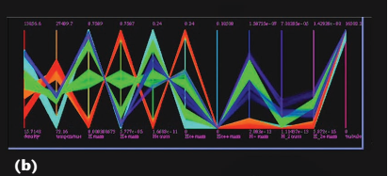
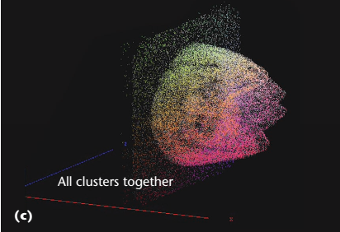
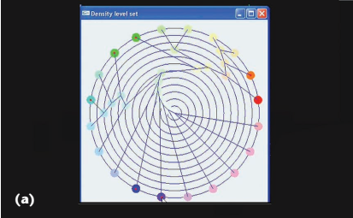
Thiết kế

Slide 27
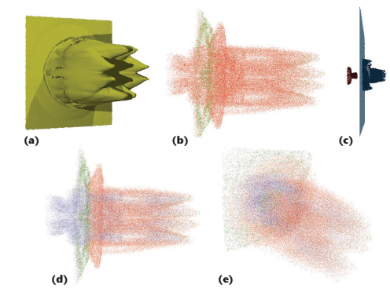

Slide 28
Một số ví dụ
Genealogical Graphs (Cây phả hệ)
MatrixExplorer
FlowMaps
LiveRAC
LinLog
Sizing the Horizon

Slide 29
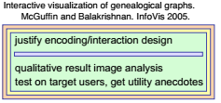
Genealogical Graphs
A

Slide 30
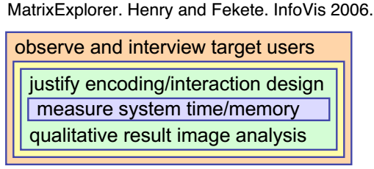
MatrixExplorer
A

Slide 31
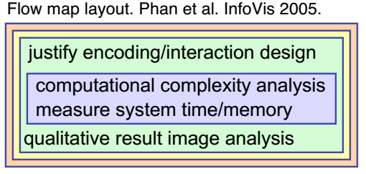
FlowMaps
A

Slide 32
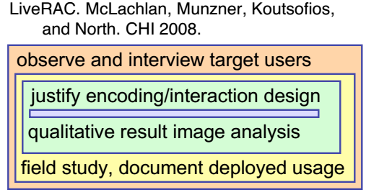
LiveRAC
A

Slide 33
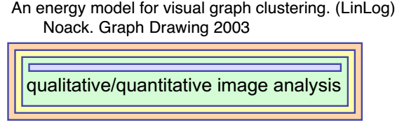
LinLog
A

Slide 34
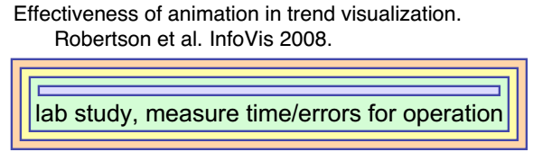
Sizing the Horizon
A

Slide 35
VAST 2016
GASTech gần đây đã giới thiệu các quy trình bảo mật mới. Nhân viên hiện được yêu cầu đeo thẻ gần (prox) khi ở trong tòa nhà.
Là một chuyên gia về phân tích hình ảnh, bạn đã được thuê để giúp GASTech hiểu được dữ liệu hoạt động ổn định của nó.
Điều này bao gồm dữ liệu từ các cảm biến cố định và di động của nhiều loại.
Công ty cần sự giúp đỡ của bạn trong các vấn đề hoạt động cũng như các vấn đề bảo mật.
Bạn có thể xác định các vấn đề để bảo vệ nhân viên của công ty không?

Slide 36
MC-2
yêu cầu bạn phân tích hai tuần dữ liệu cảm biến xây dựng để xác định các mô hình quan tâm.
Từ ngày 31 tháng 5 đến ngày 13 tháng 6 năm 2016
Tòa nhà được chia thành một số khu
HVAC (sưởi ấm, thông gió và điều hòa không khí).
Mỗi khu vực được trang bị các cảm biến báo cáo nhiệt độ xây dựng, giá trị trạng thái hệ thống sưởi ấm và làm mát và nồng độ của các hóa chất khác nhau như carbon dioxide (viết tắt CO2) và hazium (viết tắt Haz), một hóa chất nguy hiểm được phát hiện gần đây và có thể nguy hiểm.

Slide 37
MC-2
Là một chuyên gia về phân tích hình ảnh, bạn đã được thuê để giúp GASTech hiểu dữ liệu hoạt động của nó. Trong thử thách này, bạn được cung cấp hai tuần xây dựng dữ liệu cảm biến prox. Bạn có thể sử dụng phân tích trực quan để xác định các mô hình điển hình và các vấn đề quan tâm không? Bạn sẽ có các dữ liệu và thông tin hỗ trợ sau đây theo ý của bạn:
Bố trí tòa nhà cho các văn phòng GAStech, bao gồm bản đồ của các khu vực prox và khu vực HVAC
Một danh sách hiện tại của nhân viên, vai trò và phân công văn phòng
Mô tả về các định dạng dữ liệu và trường được cung cấp
Dữ liệu cảm biến cho từng khu vực khu vực prox
Dữ liệu cảm biến từ Rosie robot di động
Đọc cảm biến HVAC và thông tin trạng thái từ mỗi khu vực HVAC của tòa nhà
Dữ liệu Hazium từ bốn cảm biến.

Slide 38
MC-2
Bạn sẽ được yêu cầu trả lời các loại câu hỏi sau:
Các mẫu điển hình trong dữ liệu thẻ prox là gì? Một ngày bình thường trông như thế nào đối với nhân viên của GAStech?
Mô tả tối đa mười mẫu thú vị nhất xuất hiện trong dữ liệu tòa nhà. Mô tả những gì đáng chú ý về mẫu và giải thích ý nghĩa có thể có của nó.
Mô tả tối đa mười sự bất thường đáng chú ý hoặc các sự kiện bất thường bạn thấy trong dữ liệu. Ưu tiên những vấn đề có khả năng đại diện cho mối nguy hiểm hoặc vấn đề nghiêm trọng đối với hoạt động xây dựng.
Mô tả tối đa năm mối quan hệ được quan sát giữa dữ liệu thẻ gần và các yếu tố dữ liệu xây dựng. Nếu bạn tìm thấy mối quan hệ nhân quả (ví dụ: sự kiện hoặc tình trạng tòa nhà dẫn đến thay đổi hành vi nhân sự hoặc hoạt động nhân sự dẫn đến thay đổi hoạt động của tòa nhà), hãy mô tả nguyên nhân và kết quả được phát hiện của bạn, bằng chứng bạn tìm thấy để hỗ trợ và mức độ tự tin của bạn trong đánh giá của bạn về mối quan hệ.

Slide 39
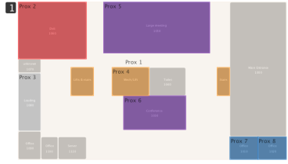
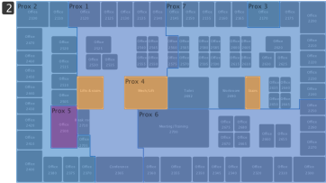
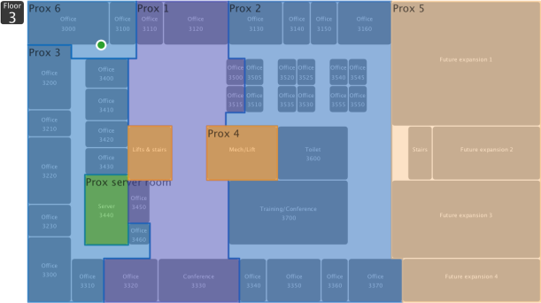
Dữ liệu

Slide 43


Dữ liệu

Slide 44
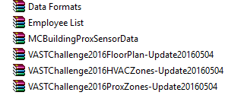
Dữ liệu

